Slide 1
酶的专一性及应用
人教版高中生物必修1第5章
第1节 降低化学反应活化能的酶（第4课时）

Slide 2
1 我们知道唾液淀粉酶能分解淀粉，那么，它能分解蔗糖等多种物质吗？

Slide 3
利用现有的条件，请你设计实验，来探究一种酶只能催化一种物质，还是能催化多种物质？
现有条件为: 2 %淀粉酶溶液（最适温度70⁰C） 、2%蔗糖酶溶液（最适温度50⁰C） 、3%的淀粉溶液、3%蔗糖溶液、 3% 葡萄糖溶液、3%的蛋白液、100%的植物油、0.01g/ml苏丹Ⅲ染液、0.1g/ml NaOH溶液（斐林试剂甲液）、0.01g/ml CuSO₄溶液、0.05g/ml CuSO₄溶液（斐林试剂乙液）

Slide 4
可能的方案

Slide 5
确定的方案1
 | 1 | 2 | 3
2 %淀粉酶溶液 | 1ml | 1ml
3%的淀粉溶液 | 2ml
3%蔗糖溶液 |  | 2ml
3% 葡萄糖溶液 |  |  | 2ml
蒸馏水 |  |  | 1ml
现象
结论

Slide 6
确定的方案2
把确定的方案1中2 %淀粉酶溶液换成2%蔗糖酶溶液

Slide 7
确定的方案3
 | 1 | 2 | 3 | 4 | 5
2 %淀粉酶溶液 | 1ml | 1ml
3%的淀粉溶液 | 2ml |  |  | 2ml
3%蔗糖溶液 |  | 2ml |  |  | 2ml
3% 葡萄糖溶液 |  |  | 2ml
蒸馏水 |  |  | 1ml | 1ml | 1ml
现象
结论

Slide 8
确定的方案4
把确定的方案3中2 %淀粉酶溶液换成2%蔗糖酶溶液

Slide 9
分析结果，得出结论
一 酶具有专一性

Slide 10
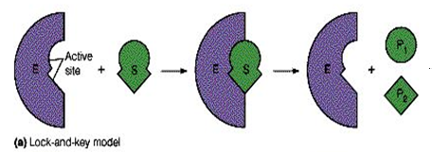
“锁和钥匙”模型
“Lock-key”model
Emil Fischer （1894）

Slide 11
酶具有专一性：
一种酶只能催化一种或一类化学反应。

Slide 12
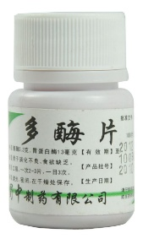
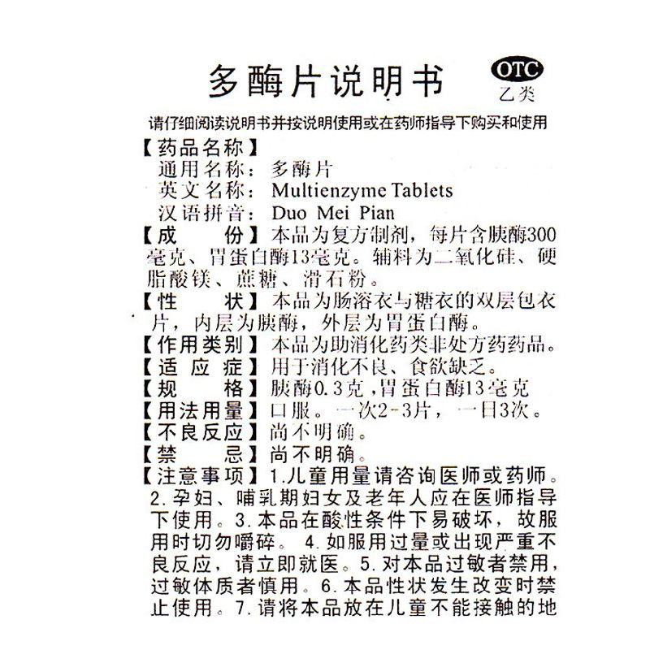
2 请同学们思考, 在生活中那些方面用到酶?

Slide 13
某牌加酶洗衣粉的使用说明：
为什么不能用于丝质及羊毛衣料？

Slide 14
还有用于溶解细菌细胞壁的溶菌酶、用于分解细菌的含酶牙膏。
为了广泛应用酶，实践中常用人工合成的含酶成分的酶制剂。

Slide 15
中国知网中输入“酶制剂的应用”共有1969条

Slide 16
涉及领域：
1 在医药领域中的应用
纳豆及其激酶制剂已被证明对血栓病、高血脂、糖尿病有预防和治疗作用。
2 在养殖领域中的应用
在饲料中添加酶制剂，可提高动物的消化能力、生长能力、免疫能力。
3 在皮革工业领域的应用
4 在环保领域中的应用
5 在食品领域中的应用
6 在日常生活中的应用
7 在基础研究领域中的应用

Slide 17
3 请同学们把这一单元的知识用思维导图的形式进行归纳？
建立思维导图过程中可能用到的名词有：酶、特性、功能、化学本质、专一性、高效性、有机物、催化、机理、温度、蛋白质。把用到的名词用箭头和连接词相连。

Slide 18
知识归纳

Slide 19
1 能够使唾液淀粉酶水解的酶是（ ）
A 淀粉酶 B 麦芽糖酶
C 蛋白酶 D 脂肪酶
C

Slide 20
B
2 下列关于酶的实验设计思路正确的是（）
A 利用淀粉、蔗糖、淀粉酶、碘液验证酶的专一性
B 利用过氧化氢溶液、新鲜猪肝研磨液、氯化铁溶液研究酶的高效性
C 利用过氧化氢溶液和过氧化氢酶探究温度对酶活性的影响
D．利用淀粉、淀粉酶、斐林试剂探究温度对酶活性的影响

Slide 21
谢
谢
谢
看
看
谢
看
谢
谢
观
观
观
2020年2月

